Slide 1
框架—剪力墙结构 为例说明程序重要参数及合理性判断 盈建科技术：刘聪聪

Slide 2
内容概要
一、程序中端柱用墙建模还是用柱建模？
二、程序中连梁用梁建模还是用墙开洞建模？
三、程序中异型结构风荷载如何输入？
四、如何判断结构是否需要考虑P-△效应？
五、程序中如何计算刚度比？
六、受剪承载力之比不满足程序怎么调整？
七、程序是如何判断结构是否是薄弱层？
八、程序是怎么考虑最小剪重比的调整？
九、程序如何实现0.2V0调整？
十、程序中倾覆力矩及倾覆力矩百分比的应用
十一、程序中单工况调整前与调整后都调整了什么？
十二、程序中内力是怎么组合的？地震组合后是怎么调整的？

Slide 3
一、程序中端柱用墙建模还是用柱建模？
结论：按照柱建
原因：墙、柱计算模型分别为壳元和杆元，计算模型不同。按墙建模，墙一般比较短，划分的网格数太少，有限元的精度可能偏低。另外墙只能做单向受弯设计，而柱子能做双向受弯设计，所以一般还是按柱建模，程序会考虑一定的刚度折减，柱和墙能够变形协调。采用柱子建模也是这些年下来是处理比较成熟及比较认可的方式。
个人建议勾选“墙柱配筋设计考虑端柱”

Slide 4
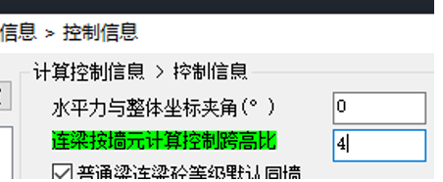
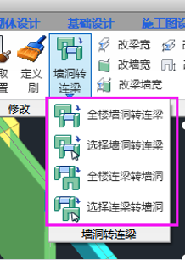
二、程序中连梁用梁建模还是用墙开洞建模？
结论：两种建模方式均可，一般推荐跨高比大于5按梁建模计算。
区别：按照墙开洞建，抗震等级直接同墙，按照框架梁建模抗震等级同框架结构。
开洞程序默认是按壳单元计算。按梁建是按照杆单元计算的，
程序下面这个参数“连梁按墙元计算控制跨高比”可以控制是否按墙元。
这个参数主要是针对按框架梁建模的连梁，当连梁跨高比小于输入的数值时，软件自动将该梁转换为壳元模型计算。

Slide 5
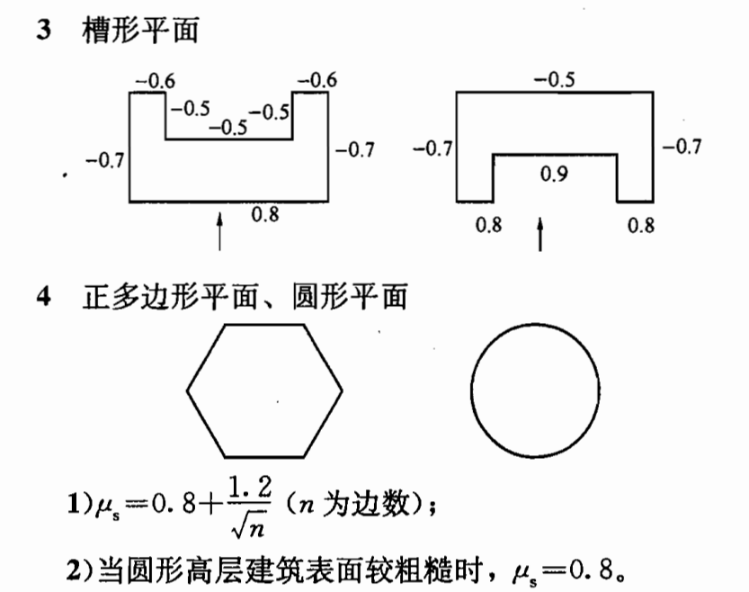
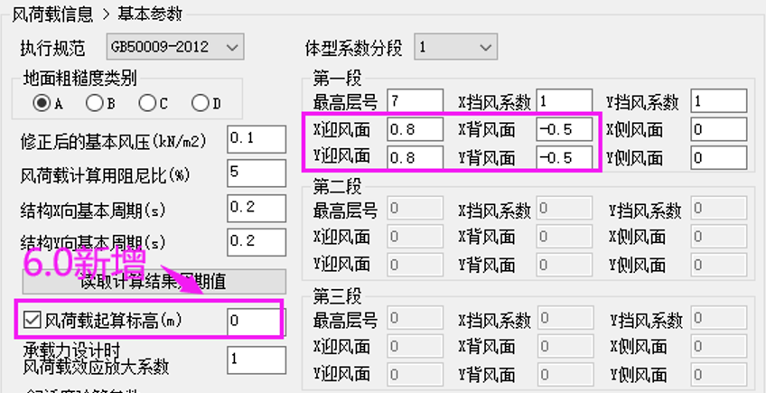
三、程序中异型结构风荷载如何输入？
刚性板假定下可以用一般风，弹性膜要用精细风，空间结构自动就会用精细风

Slide 6
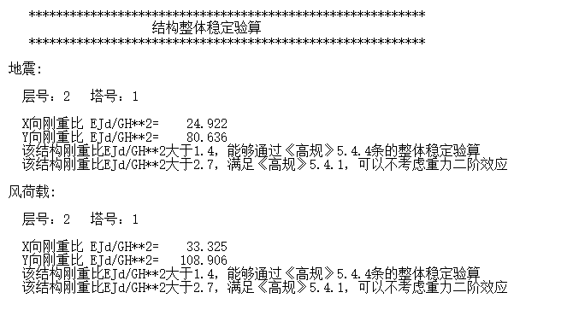
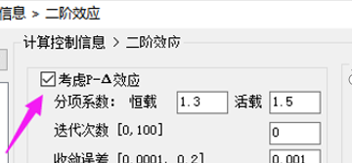
四、如何判断结构是否需要考虑P-△效应？
《高规》第5.4节对结构整体稳定验算和计算分析中是否考虑重力二阶效应提出了明确要求。
第5.4.1条规定:当高层建筑结构满足以下规定时，弹性计算分析时可不考虑重力二阶效应的不利影响。程序会在wmass中输出刚重比。
1.剪力墙结构、框架—剪力墙结构、板柱剪力墙结构、筒体结构:
2.框架结构

Slide 7
五、程序是怎么计算刚度比的？
刚度比主要有侧向刚度比、剪切刚度比、剪弯刚度比
侧向刚度比包含层间剪力与层间位移之比、层间剪力与层间位移角之比
侧向刚度规范条文包含《抗规》3.4.3、《高规》3.5.2、《高规》附录E.0.2
剪切刚度比涉及规范条文包含《高规》5.3.7、《高规》附录E.0.1、《上海抗规》3.4.3。
剪弯刚度比涉及规范条文包含《高规》E.0.3、《上海抗规》
《高规》3.5.2-2是框架-剪力墙结构用到的层间剪力与层间位移角之比

Slide 8
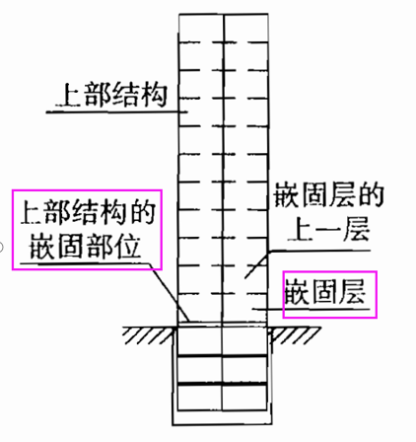
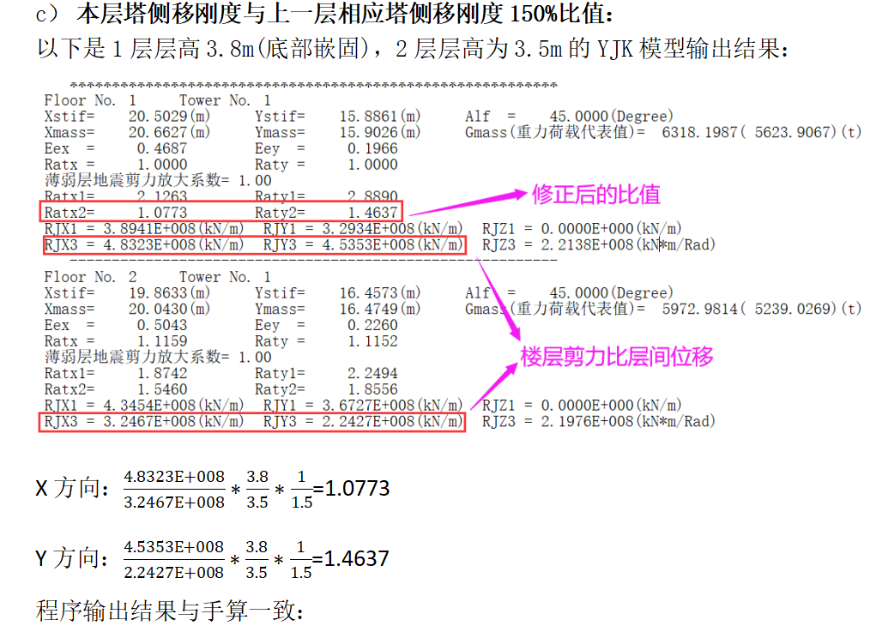
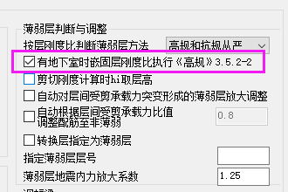
五、程序是怎么计算刚度比的？

Slide 9
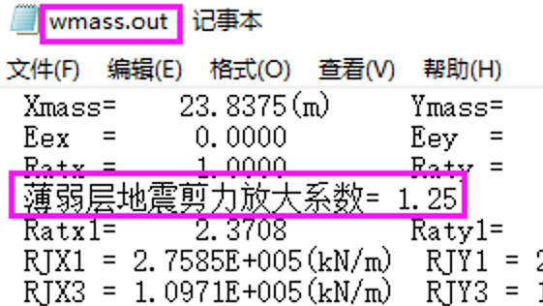
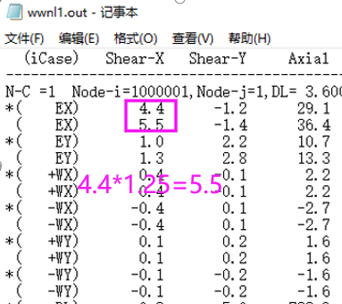
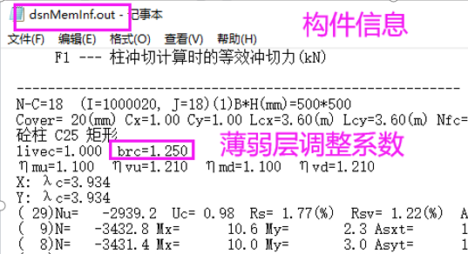
六、受剪承载力之比不满足程序怎么调整？
对于混凝土柱、剪力墙受剪承载力的计算方法及楼层受剪承载力的统计方法，程序依据《建筑抗震鉴定标准》附录 C 执行

Slide 10
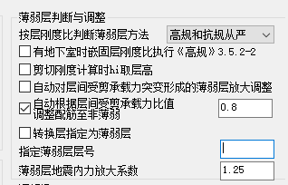
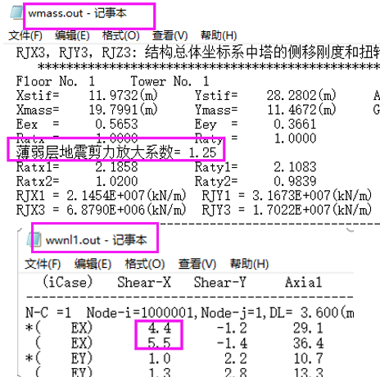
七、程序是如何判断结构是否是薄弱层？
《抗规》3.4.4-2 条规定：“平面规则而竖向不规则的建筑，应采用空间结构计算模型，刚度小的楼层的地震剪力应乘以不小于 1.15 的增大系数。”
《高规》3.5.8 条规定：“侧向刚度变化、承载力变化、竖向抗侧力构件连续性不符合本规程第 3.5.2、3.5.3、3.5.4 条要求的楼层，其对应于地震作用标准值的剪力应乘以 1.25 的增大系数。”
薄弱层是可以人工调整、控制的，由于层刚度产生的薄弱层，可以通过调整结构布置、
材料强度来改变；由楼层承载力产生的薄弱层，可通过调整配筋来解决。

Slide 11
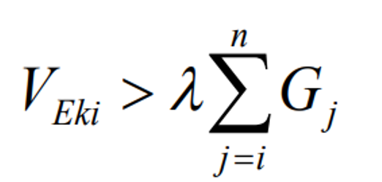
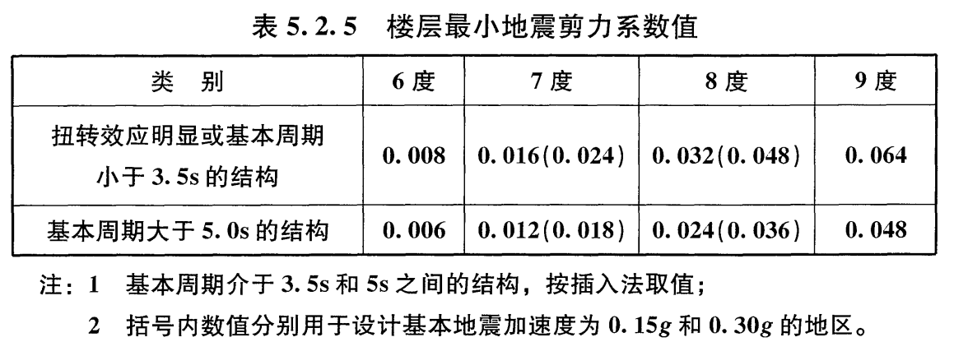
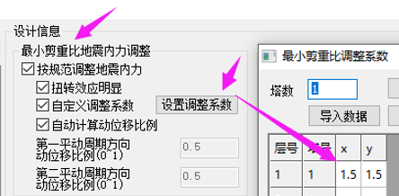
八、程序是怎么考虑最小剪重比的调整？
《抗震规范》5.2.5 条、《高规》4.3.12 规定了抗震验算时楼层剪重比不应小于规范给出的剪力系数λ。

Slide 12
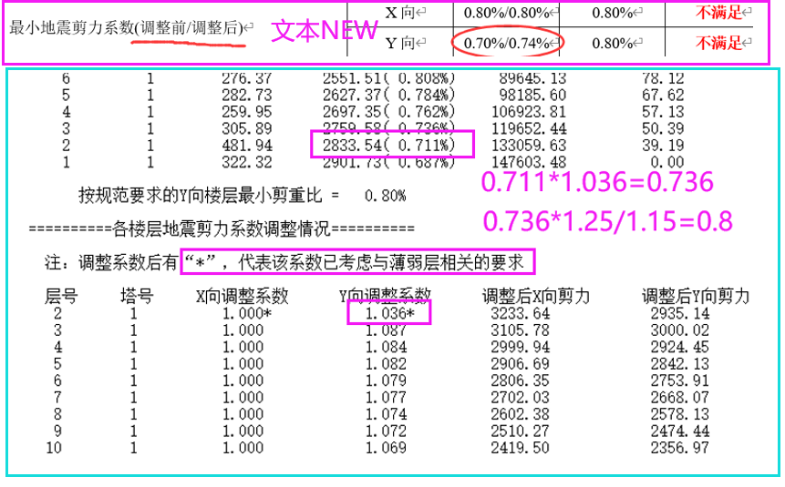
八、程序是怎么考虑最小剪重比的调整？
《建筑抗震设计规范(GB 50011-2010）统一培训教材》中指出:按楼层最小地震剪力系数对结构水平地震作用效应进行调整时应该注意，如果较多楼层的剪力系数不满足最小剪力系数要求（例如15%以上的楼层)、或底部楼层剪力系数小于最小剪力系数要求太多（例如小于85%)，说明结构整体刚度偏弱（或结构太重)，应调整结构体系，增强结构刚度（或减小结构重量)，而不能简单采用放大楼层剪力系数的方法。
程序自动判断剪力调整系数是否大于1/0.85，如果超过，则程序在wmass.out 文件中给出提示:“**本工程最小剪重比调整系数偏大，表明结构整体刚度偏弱（或结构太重)，建议调整结构体系，增强结构刚度（或减小结构重量)”，提示用户应重新调整结构布置。
用户问题：最小剪重比调整后怎么还是不满足？

Slide 13
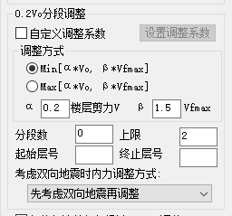
九、程序如何实现0.2V0调整？
《高规》8.1.4 条对框剪结构的框架部分承担的地震剪力最小值做出了规定，《高规》9.1.11
条对筒体结构框架部分地震剪力做出了规定，11.1.6 条对混合结构层地震剪力做出了规定；
《抗震规范》8.2.3-3 条对钢框架-支撑结构的 0.25V0调整做出了规定。
软件提供了 0.2V0调整参数设置，如下图所示：

Slide 14
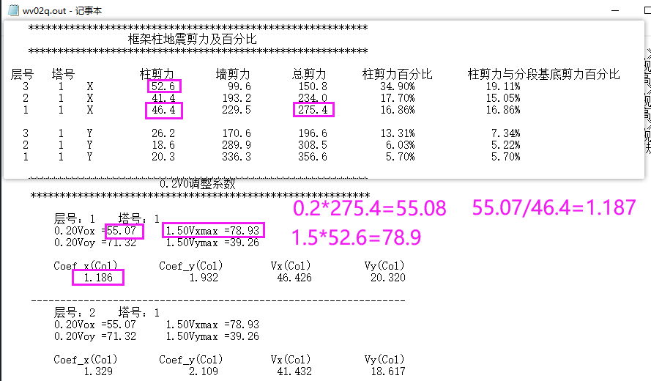
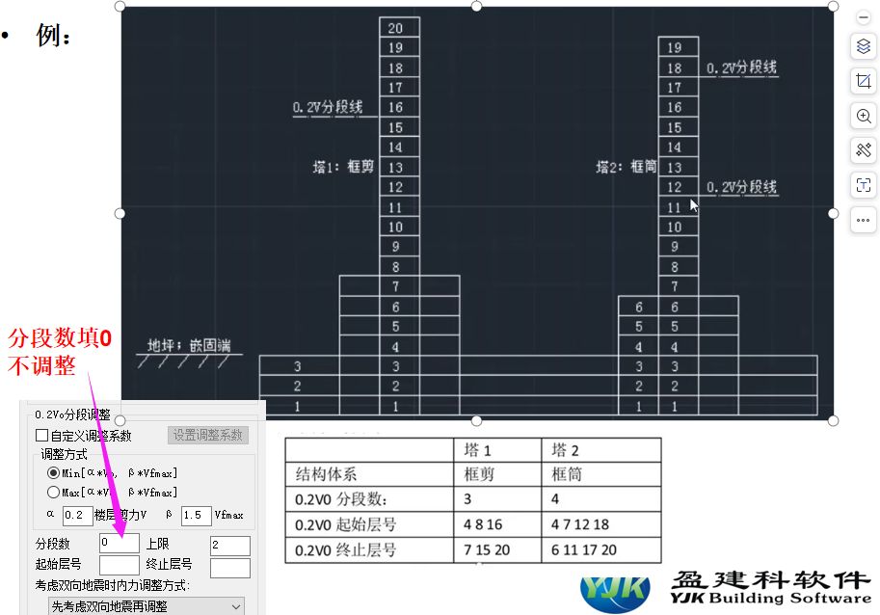
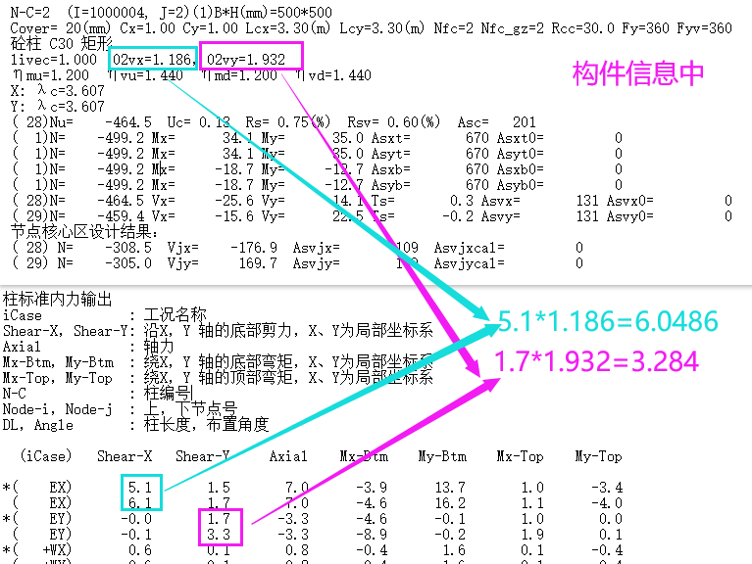
九、程序如何实现0.2V0调整？

Slide 15
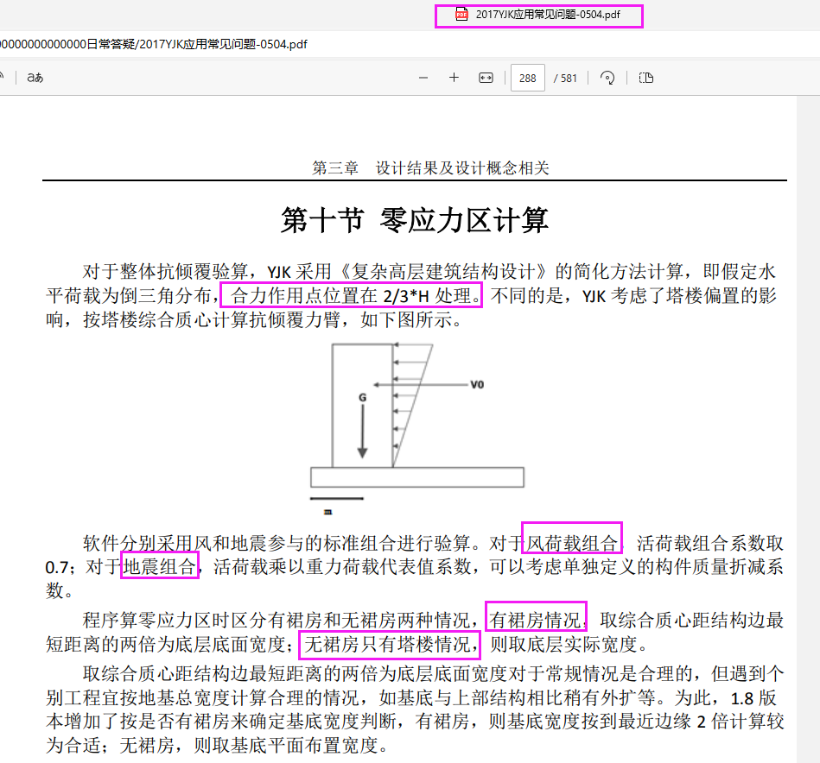
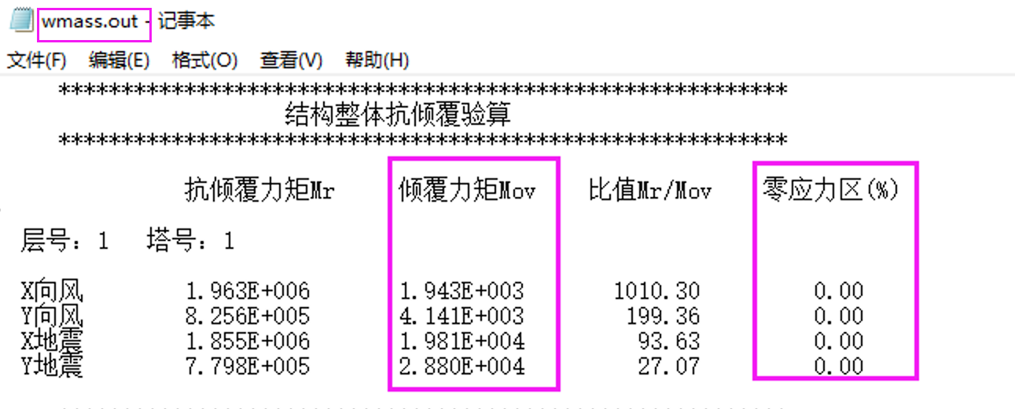
十、程序中倾覆力矩及倾覆力矩百分比的应用

Slide 16
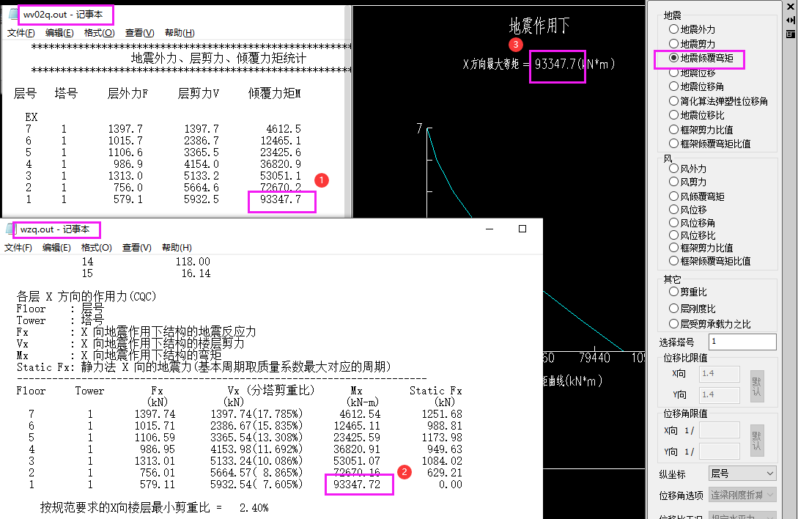
十、程序中倾覆力矩及倾覆力矩百分比的应用
wv02q.out输出
效应结果
wzq.out输出
地震相关内容，会输出各振型相关结果
如果不进行剪重比调整，wzq、 wv02q以及文本中的地震倾覆弯矩是一致的

Slide 17
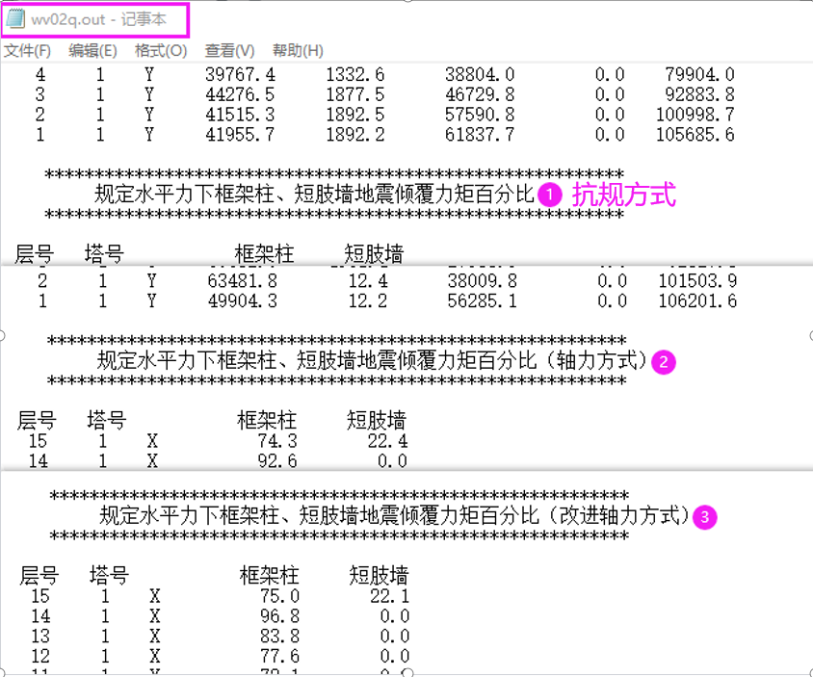
十、程序中倾覆力矩及倾覆力矩百分比的应用
《高规》7.1.8.1 条规定：“在规定的水平地震作用下，短肢剪力墙承担的底部地震倾覆
力矩不宜大于结构底部总地震倾覆力矩的 50%。”
《高规》7.1.8.2 条规定：“具有较多短肢剪力墙的剪力墙结构是指，在规定的水平地震作用下，短肢剪力墙承担的底部倾覆力矩不小于结构底部总地震倾覆力矩的 30%的剪力墙结构。”
《高规》8.1.3 条规定：“抗震设计的框架-剪力墙结构，应根据规定的水平力作用下结构底层框架部分承受的地震倾覆力矩与结构总地震倾覆力矩的比值，确定相应的设计方法”。
《高规》10.2.16-7 条规定：“框支框架承担的地震倾覆力矩应小于结构总地震倾覆力矩的 50%。”
《建筑结构》第47卷第9期的“部分框支剪力墙结构中框支框架承担倾覆力矩的计算方 法及应用”中指出了直接套用抗规公式是不适用的。
建议:框架结构(抗规方式)
框剪结构（抗规方式)
剪力墙结构(抗规方式)
框支剪力墙结构(改进轴力方式)

Slide 18
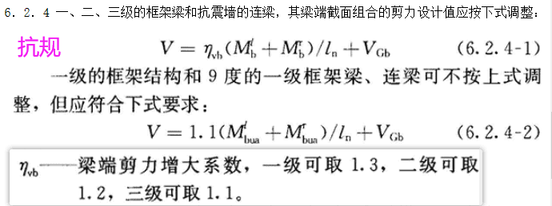
十一、程序中单工况调整前与调整后都调整了什么？
第一个1.1：公式中的1.1
第二个1.1：配钢筋用材料强度标准值计算，钢筋材料强度标准值与设计值大小，大概成1.1倍关系。
超配系数：设计信息中实配钢筋超配系数

Slide 19
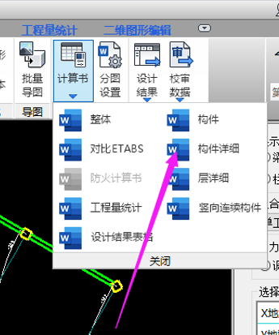
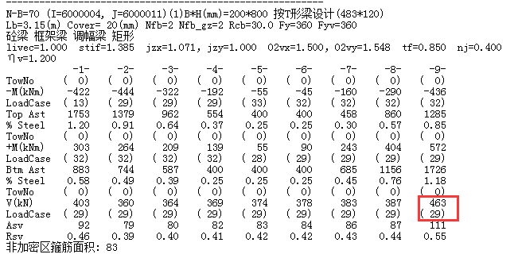
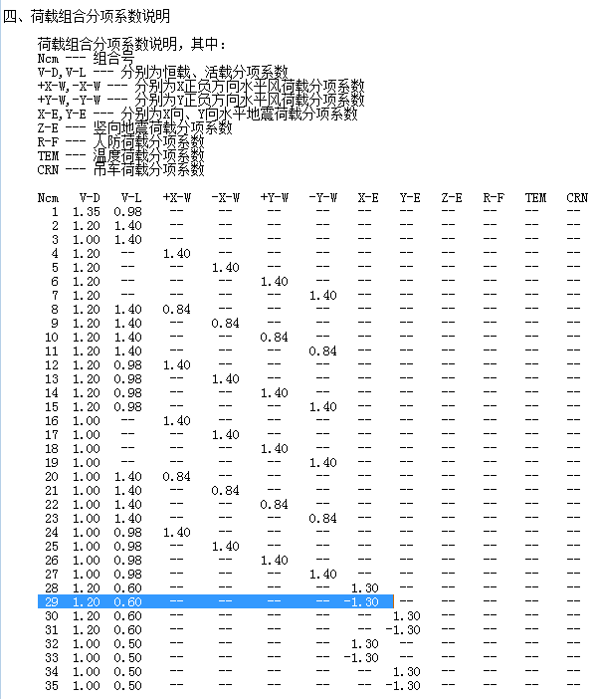
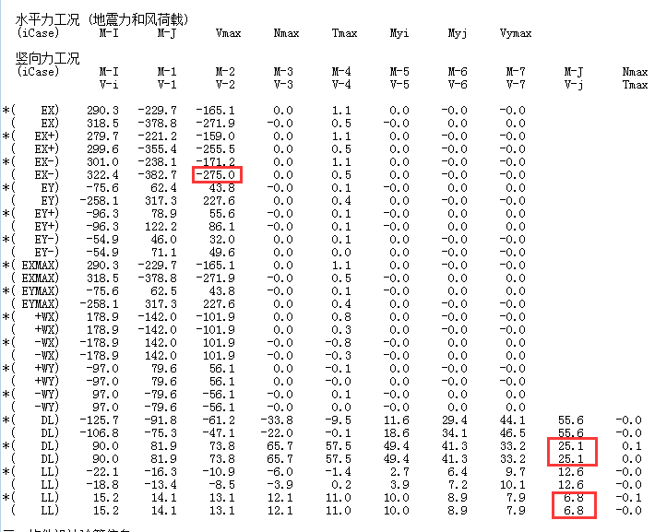
十二、程序中内力是怎么组合的？地震组合后是怎么调整的？
1.2*（1.0D+0.5L）+η_{v}*1.3EX-=1.2*25.1+0.6*6.8+1.2*1.3*275=463.2
与设计值一致。

Slide 20
内容回顾
一、程序中端柱用墙建模还是用柱建模？
二、程序中连梁用梁建模还是用墙开洞建模？
三、程序中异型结构风荷载如何输入？
四、如何判断结构是否需要考虑P-△效应？
五、程序中如何计算刚度比？
六、受剪承载力之比不满足程序怎么调整？
七、程序是如何判断结构是否是薄弱层？
八、程序是怎么考虑最小剪重比的调整？
九、程序如何实现0.2V0调整？
十、程序中倾覆力矩及倾覆力矩百分比的应用
十一、程序中单工况调整前与调整后都调整了什么？
十二、程序中内力是怎么组合的？地震组合后是怎么调整的？

Slide 21
本期内容参考资料
YJK中“倾覆力矩”的简单总结https://mp.weixin.qq.com/s/mPsxEBA06aFbRsNEYIFaxw
0.2V0调整实例https://space.bilibili.com/19859411/search/video?keyword=0.2v0%E8%B0%83%E6%95%B4
CQC组合那些事儿https://www.yjk.cn/article/2045/
构件信息里的秘密
https://www.yjk.cn/article/1697/
https://www.yjk.cn/article/1714/
https://www.yjk.cn/article/1829/
YJK程序对端柱剪力、倾覆弯矩统计规则https://www.yjk.cn/article/1879/
盈建科计算用户手册YJK-A https://www.yjk.cn/article/1885/
风荷知多少？(第一期)https://www.yjk.cn/article/1616/
（第二期）https://www.yjk.cn/article/1630/
（第三期风洞实验）https://www.yjk.cn/article/1653/
（第四期蒙皮风荷载）https://www.yjk.cn/article/1660/
《盈建科经典技术专题解析2021》-“刚度比”的那些事儿
《2017YJK应用常见问题》-零应力区计算（抗倾覆力矩及倾覆力矩计算实例）

Slide 22
谢谢大家！

